Slide 1
Profesores:
ARIAS ORIHUELA JOHN EDWARD
CANAVAL SANCHEZ LUIS MARTIN
CARDENAS MARIÑO FLOR CAGNIY
DIAZ SUAREZ JORGE EDUARDO
MENDIOLAZA CORNEJO EDSON DUILIO
MENDOZA PUERTA HENRY ANTONIO
PEREZ ROJAS JOHANN CRISTIAN BERNY
RAYMUNDO CHACALTANA LUIS ALBERTO
ROJAS SIHUAY DIEGO
ROSALES HUAMANCHUMO JAVIER ULISES
SALAS ARBAIZA CESAR ENRIQUE
ZUBIETA CARDENAS ROBERT ERNESTO
Unidad 1:
Introducción a los Algoritmos
Material elaborado por: Edson Mendiolaza Cornejo

Slide 2
Funciones anónimas

Slide 3
Al finalizar la sesión, el estudiante utiliza las funciones anónimas en la construcción de programas

Slide 4
Contenido
¿Qué es una Función lambda?
Partes de una función lambda
Sintaxis de una función lambda
Ejemplos

Slide 5

¿Qué es una función anónima?

Slide 6
¿Qué es una función anónima en programación?
En C++, una función anónima se refiere a una función lambda.
Una función lambda es básicamente una forma de definir una función sin darle un nombre explícito. Imagina que necesitas una pequeña función para hacer algo específico, como realizar una operación simple o filtrar datos, pero no quieres crear una función completa con un nombre.

Slide 7
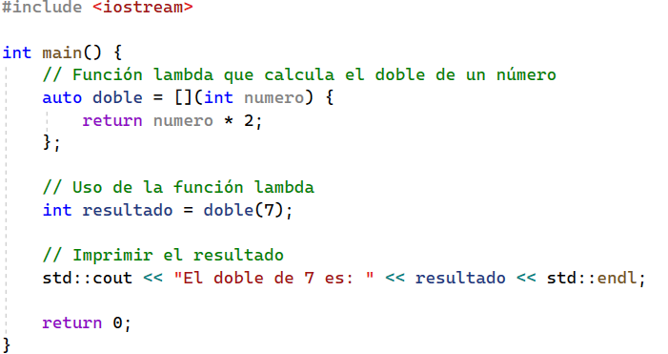
Ejemplo

Slide 8
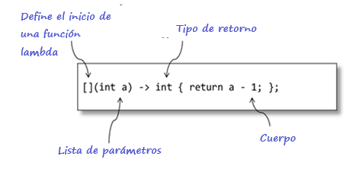
Partes de una función lambda

Slide 9
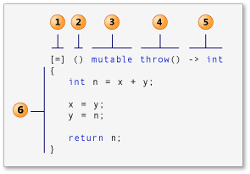
Sintaxis de una función lambda
1. cláusula de captura (también conocida como iniciador de expresión lambda en la especificación de C++)
2. lista de parámetros Opcional. (también conocida como declarador de expresión lambda.
3. especificación mutable Opcional.
6. Cuerpo de la función lambda
4. especificación de excepción Opcional.
5. tipo de valor devuelto final Opcional.

Slide 10
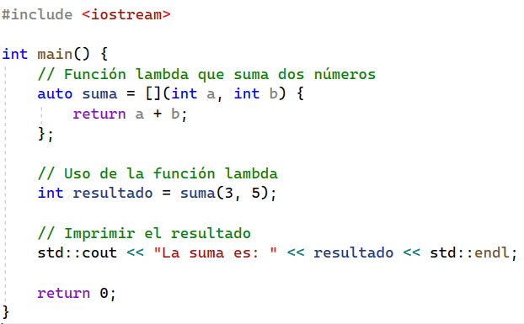
Ejemplo

Slide 11
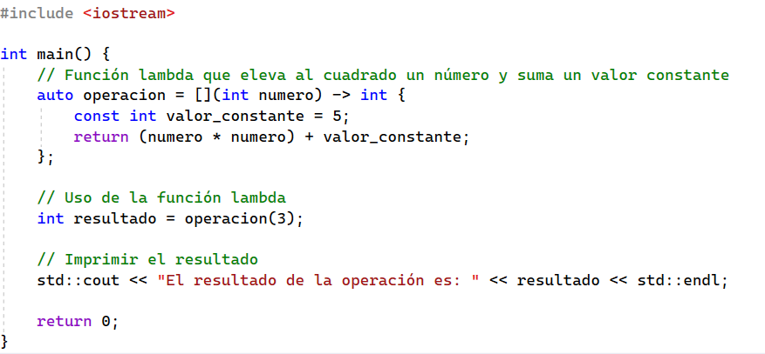
Ejemplo

